Slide 1

一歩進んだ知恵袋 ~SKET~
グループ A 梅本 春輝

Slide 2
開発構成
マネージャ： 上田 晋生
サーバ開発担当: 高濱 皐史郎
梅本 春輝
クライアント開発担当: 藤田 智子
村上 颯人

Slide 3
はじめに
概要
標準機能の説明
特長機能の説明
デモプレイ
Notes:
Evaluateの部分は詳しい説明が必要

Slide 4
概要
我々Aグループはandroid端末用SNS型教え合いアプリ『SKET』を開発しました。
SKET➡Student ask & evaluate Teacher
本システムはネットワークを介して、複数のユーザが勉強について教え合うことのできるシステムです。
Notes:
Evaluateの部分は詳しい説明が必要

Slide 5
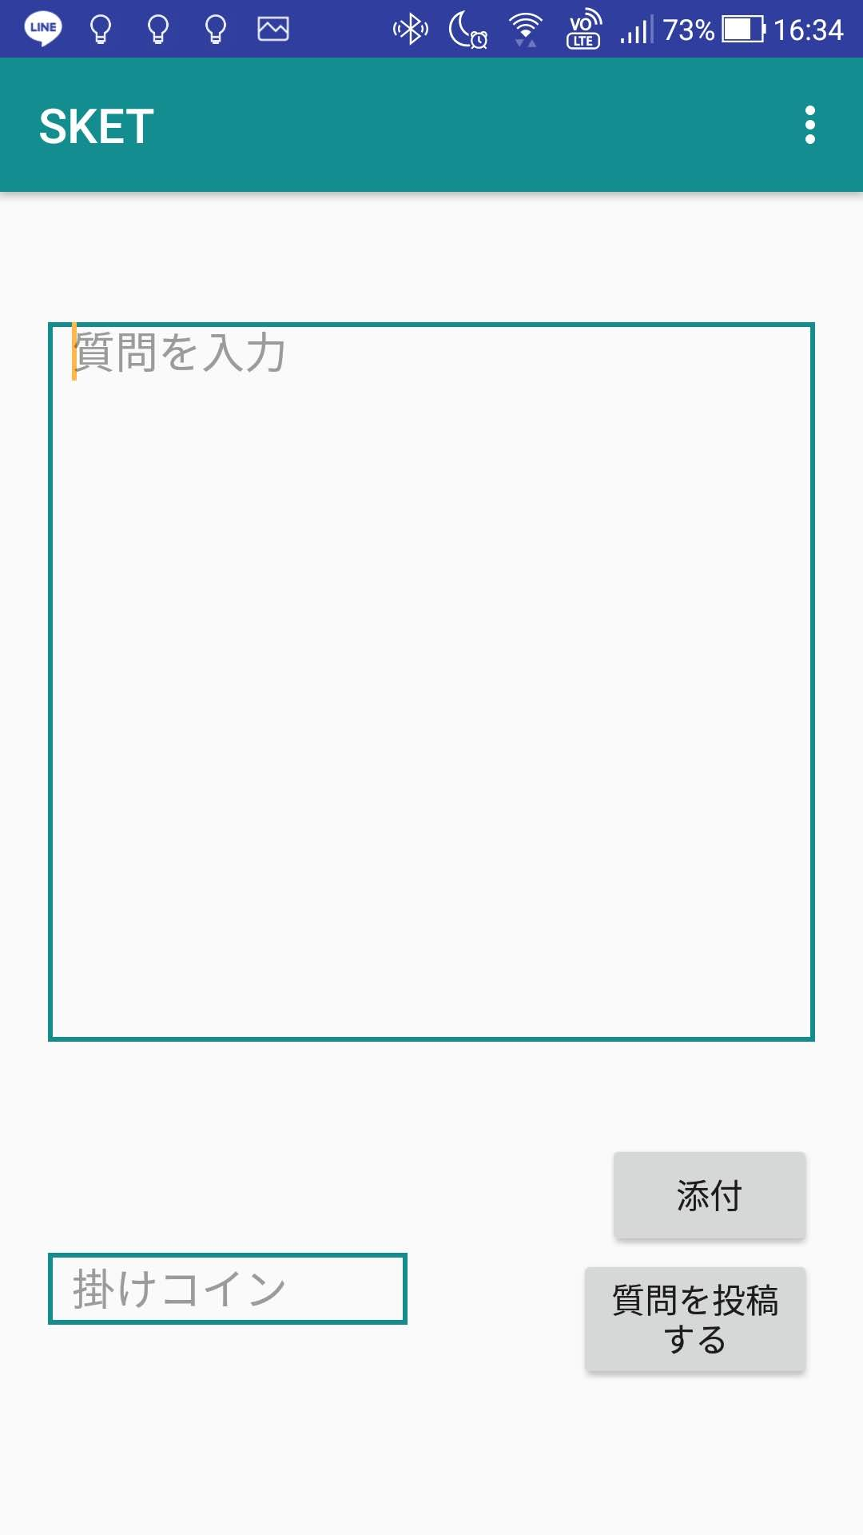
標準機能
質問
質問者は、サーバに質問内容をアップロードできる。
内容には、文字と画像を使用することが可能。

Slide 6
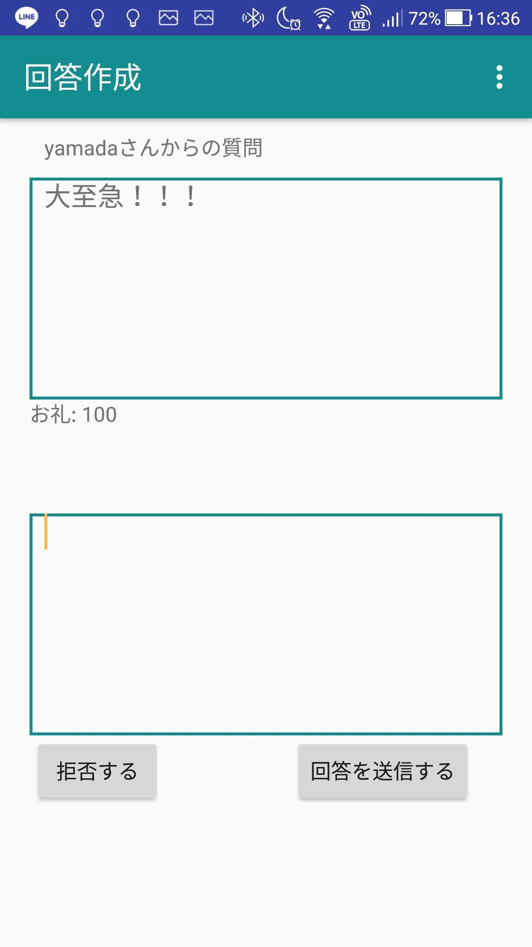
標準機能
解答
解答者は、サーバに解答内容をアップロードできる。
内容には、文字を使用することが可能。

Slide 7
本システムの特長
課金機能
報酬支払機能
マッチング機能
グループ機能
次スライド以降で、それぞれの機能について説明します。

Slide 8
課金機能
質問者は、質問する際にコインが必要となるので、アプリ内でコインを購入する。
今回は、アプリケーション内で独自に作ったコインを用いて実装しているが、将来的に、APIなどを用いて、クレジット決済、仮想通貨決済を実装することも可能であると考えられる。

Slide 9
報酬支払機能
解答者に報酬を支払うことにより、解答者のモチベーションを高めることができる。
また、評価値（質問者は、解答者からの解答を評価することができる。 ）が、一定以上でない場合は報酬が支払われないようにすることで、解答の質も高めることができる。

Slide 10
マッチング機能
質問者は、複数の解答者からの立候補を受け取り、その中から解答してほしい者にオファーを送ることができるようにする。
この際、質問者は、解答者の情報（解答数、評価値など）を見ることができる。

Slide 11
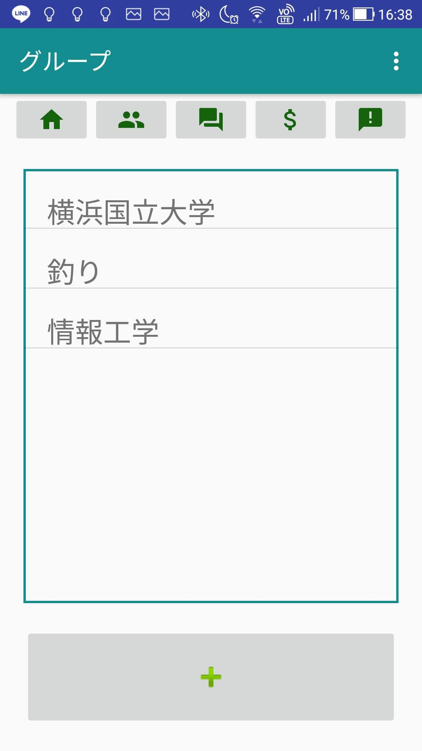
グループ機能
利用者は、新たにグループを作成したり、既存のグループに参加したりすることができる。
グループは、専攻、科目、趣味など様々なものを想定しており、グループ内で質問、解答が可能。

Slide 12
デモプレイ
デモ内容
1) 既に登録しておいたアカウントでログインする。その後、グループを作成し、作成したグループに参加。
2) 質問側は、アプリ内でコインを購入。コインを消費し、質問する。
4) 解答側は、質問に解答立候補をする。
5) 質問側は立候補を確認し、オファーを送信。
6) 解答側はオファーを受け取り、解答する。
7) 質問側は、解答を確認し、評価する。
8) 解答側は質問リスト、評価値、コインが変化していることを確認。

